Slide 1
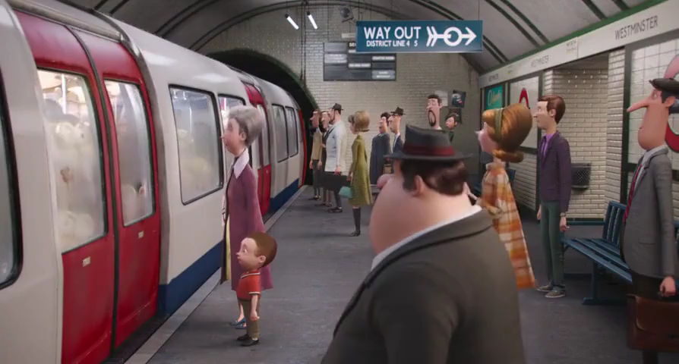
BONFIM-CAMPANHÃ, YOUUUUUUUUUPY!!!
AQUI VAMOS NÓS!!!

Slide 2

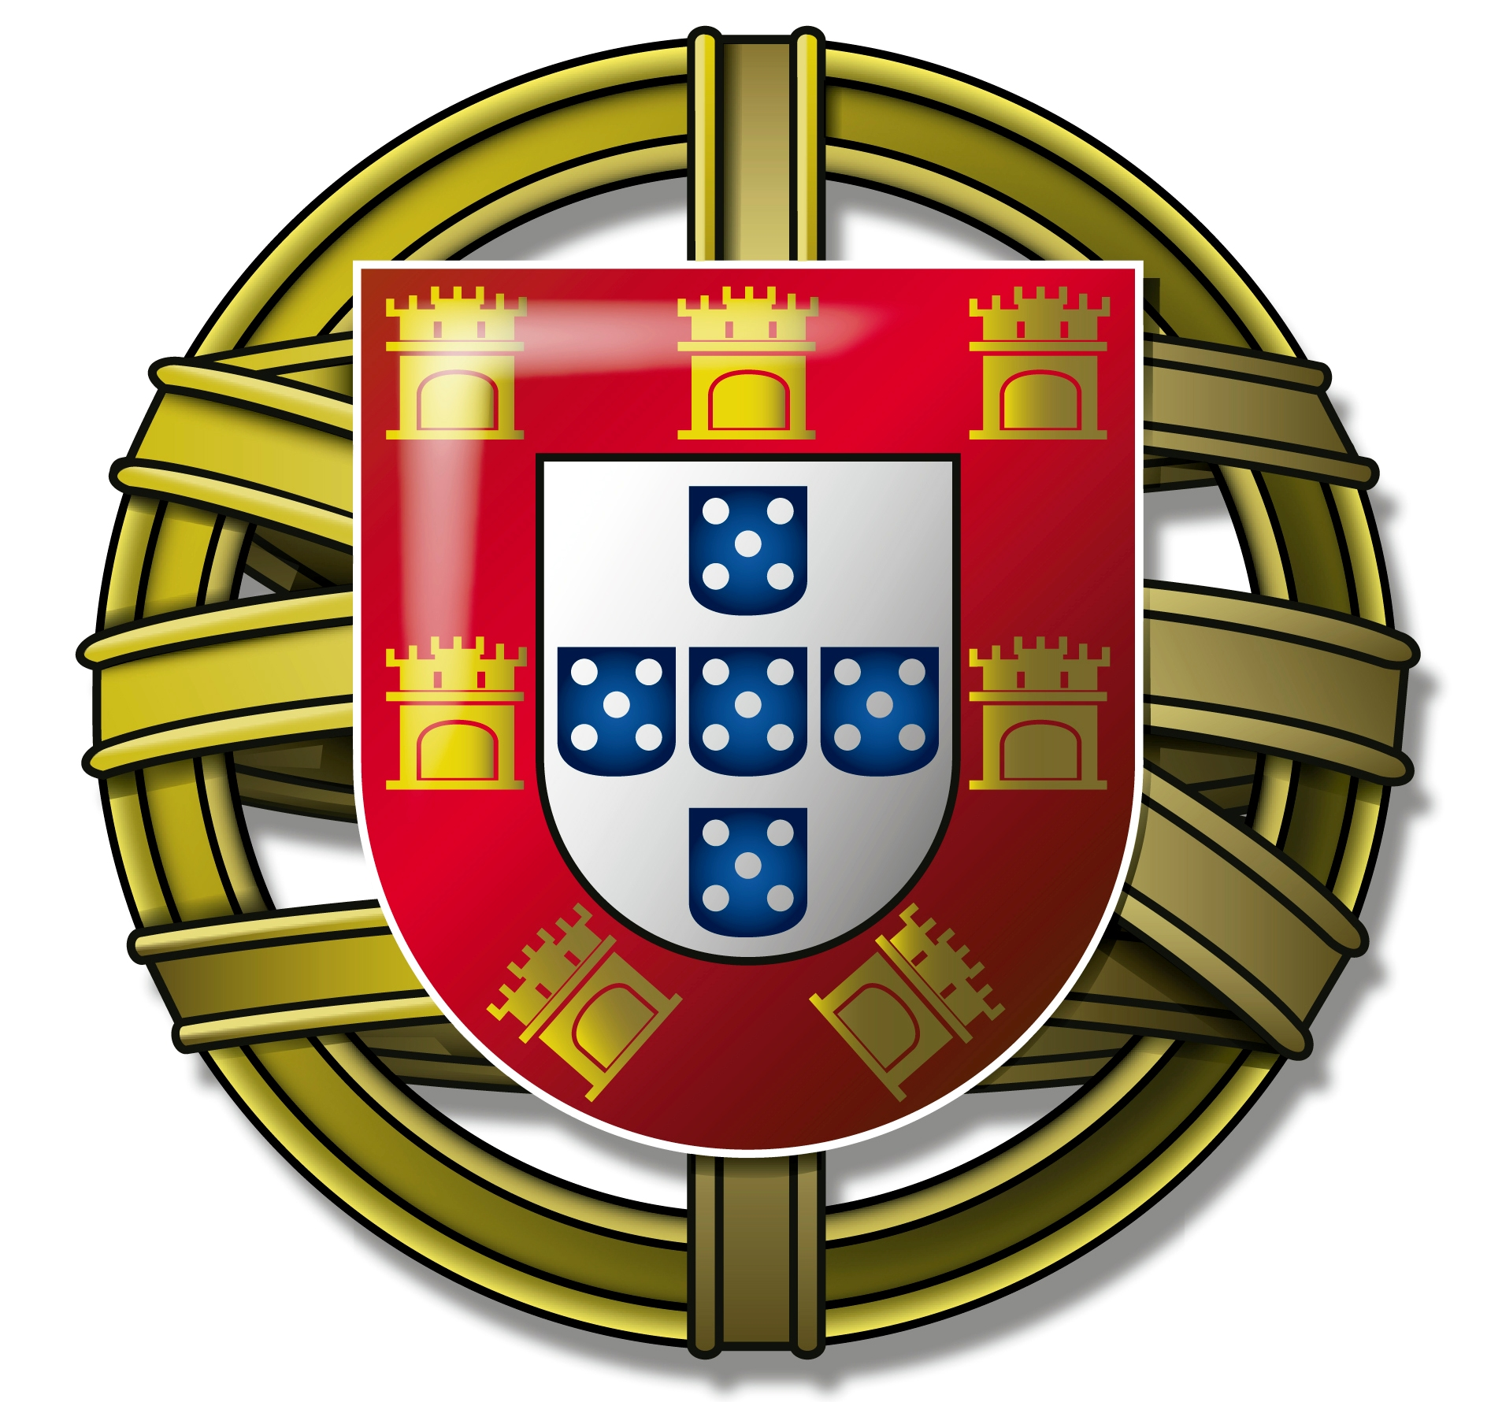

VAMOS CONHECER O
PORTO ORIENTAL
- BONFIM-CAMPANHÃ?
VENHAM COMIGO!!!
Vamos ter uma saída de campo virtual!

Slide 3


LISTA DE VERIFICAÇÕES
. Plano de Atividades da
Escola (2020-2021)
. Autorizações dos EE
. Título de transporte
. Cartografia
. Roteiro
. Inquérito / Avaliação
. Almoço / Lanches
. Vestuário apropriado
. (…)
FIG. 1 Antes de avançar com uma saída de campo, temos de fazer
uma lista de verificações com o que vai ser necessário fazer e levar!

Slide 4
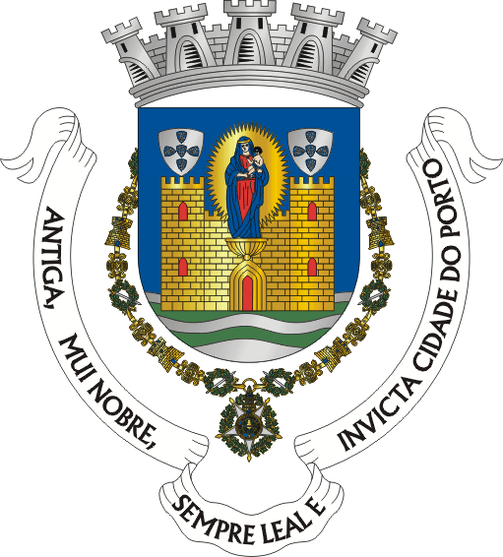


FIG. 2 Armas da Cidade do Porto e das Freguesias do Bonfim e de Campanhã.
(as armas do concelho são De 1940; as três chaminés do Bonfim recordam o período industrial)

Slide 5
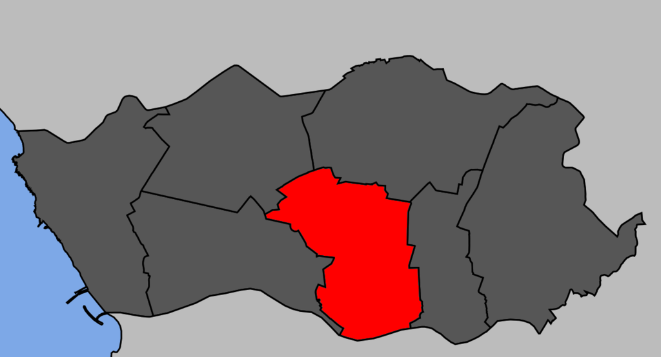
MATOSINHOS
MAIA
GONDOMAR
RAMALDE
PARANHOS
ALDOAR, FOZ DO DOURO E NEVOGILDE
LORDELO DO OURO E MASSARELOS
CAMPANHÃ
BONFIM
VILA NOVA DE GAIA
GONDOMAR
FIG. 3 Divisão administrativa da Cidade do Porto (desde 2015).
(em destaque a vermelho, a União de Freguesias de Cedofeita, Santo Ildefonso, Sé, Miragaia, São Nicolau e Vitória)

Slide 6
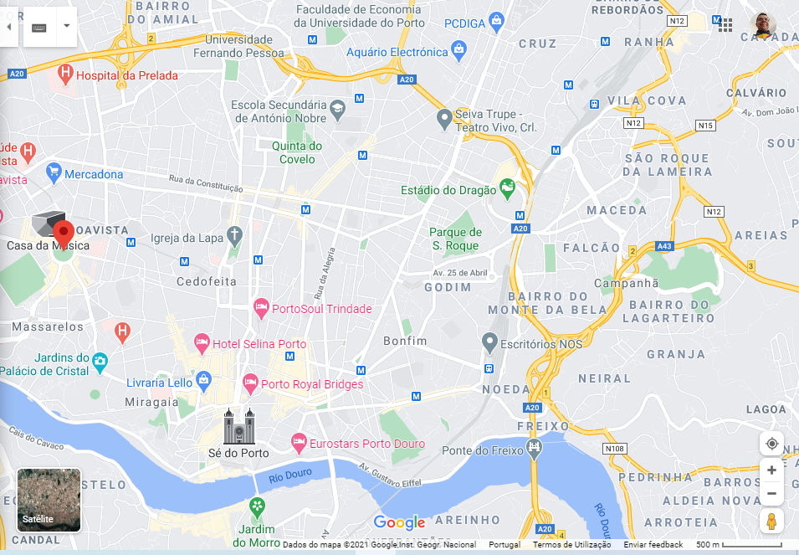
FIG. 4 Trajeto da saída de campo: Escola António Nobre-Porto oriental (Bonfim-Campanhã).
(ida de metro: Combatentes-Campo de 24 de Agosto; regresso de metro: Estação de Campanhã-Combatentes)

Slide 7
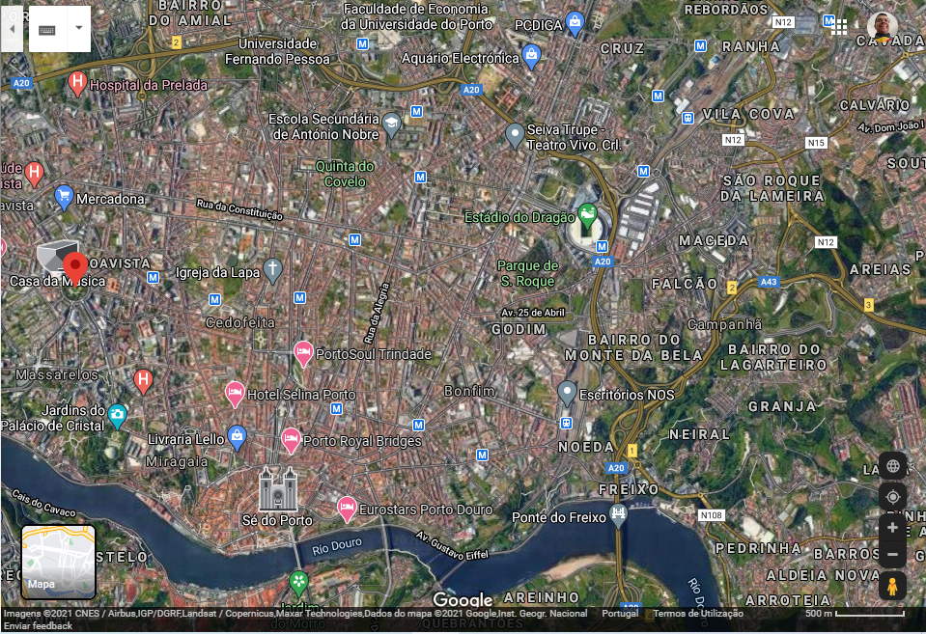
FIG. 5 Trajeto da saída de campo: Escola António Nobre-Porto oriental (Bonfim-Campanhã).
(ida de metro: Combatentes-Campo de 24 de Agosto; regresso de metro: Estação de Campanhã-Combatentes)

Slide 8
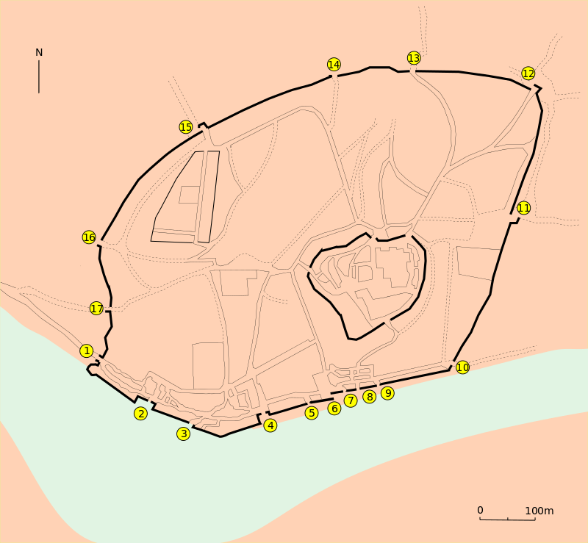
FIG. 6 Muralhas do Porto (morro de Pena Ventosa ou da Sé, alargada aos morros da Vitória, da Cividade e do Olival).
(Muralha Primitiva, século III d. C.; Muralha Fernandina, 1370; números 1-17: postigos / portas)

Slide 9
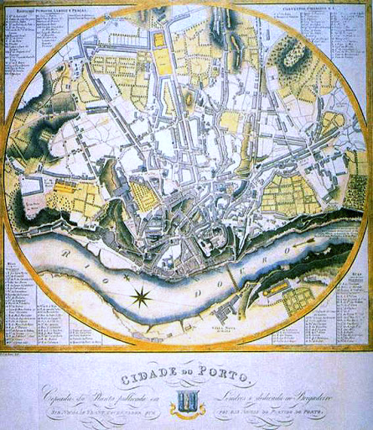
FIG. 7 Planta Redonda da Cidade do Porto, de George Balck, 1813.
(disponível aqui: https://artsandculture.google.com/asset/round-map-of-porto-by-george-balck-george-balck-arquivo-hist%C3%B3rico-da-casa-do-infante/6AHTkNEL_5Eang?ms=%7B%22x%22%3A0.5%2C%22y%22%3A0.5%2C%22z%22%3A11%2C%22size%22%3A%7B%22width%22%3A0.3812888637648389%2C%22height%22%3A0.15%7D%7D)

Slide 10
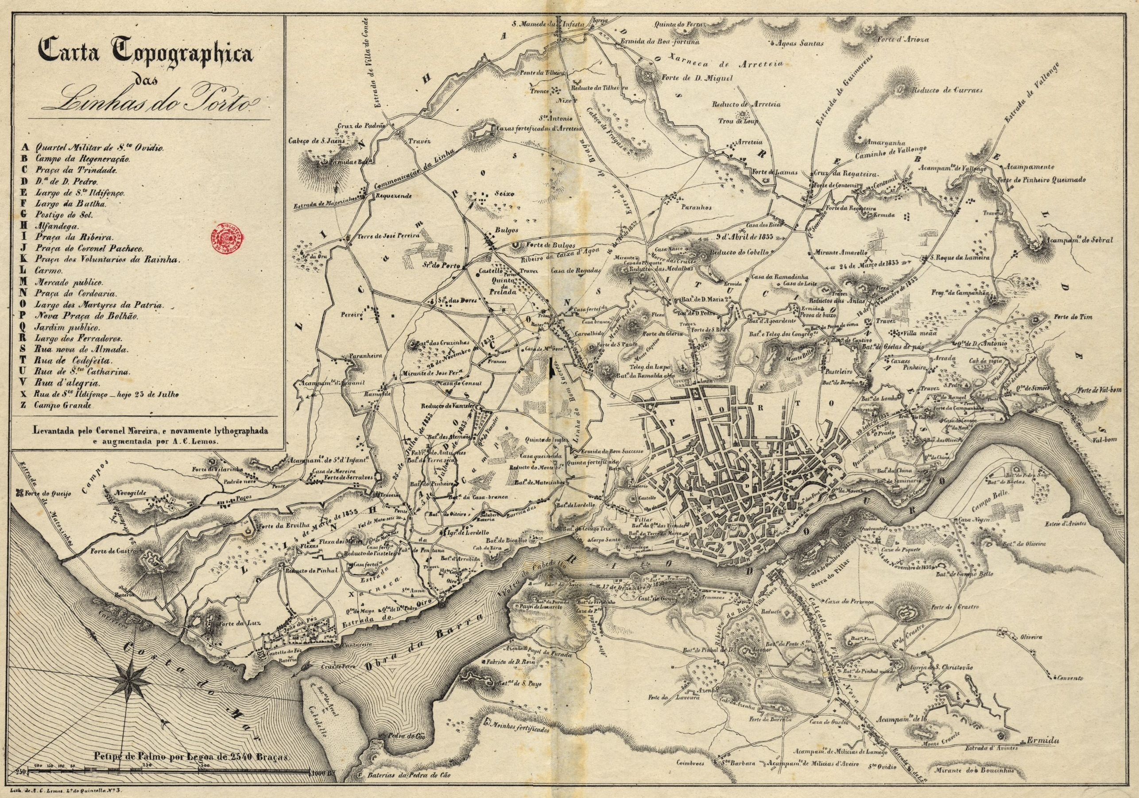
FIG. 8 Carta Topográfica das Linhas do Porto, do Coronel Moreira (1833).
(localização das baterias, linhas de defesa e principais batalhas do Cerco do Porto – 1832-1833)

Slide 11
FIG. 9 Planta do Porto e suas vizinhanças (1833).
(localização das baterias, linhas de defesa e principais batalhas do Cerco do Porto – 1832-1833)

Slide 12
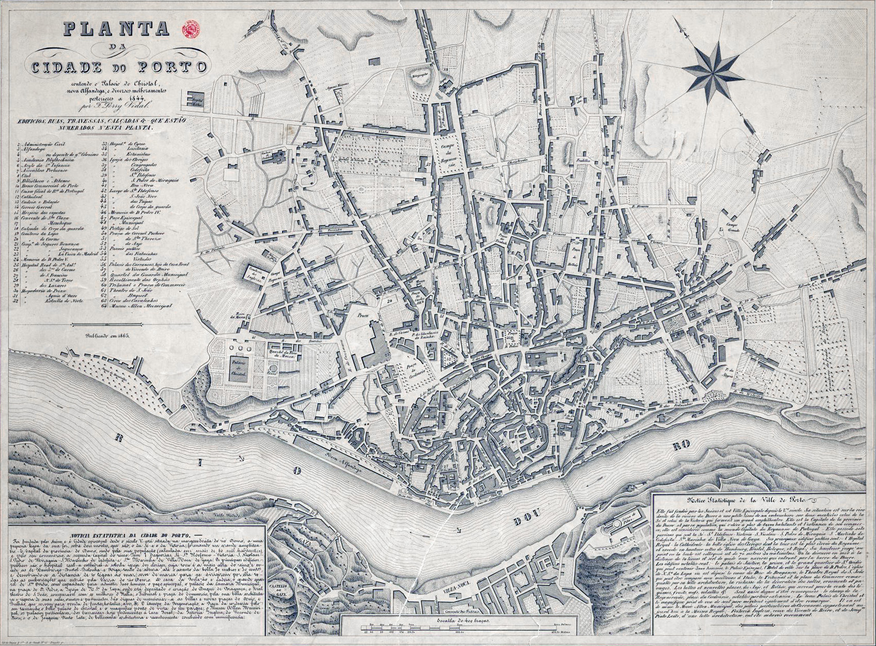
FIG. 10 Planta da Cidade do Porto, de Perry Vidal (1865).
(descrição da cidade em Português e em Francês; Jardim de São Lázaro em destaque – 1834)

Slide 13
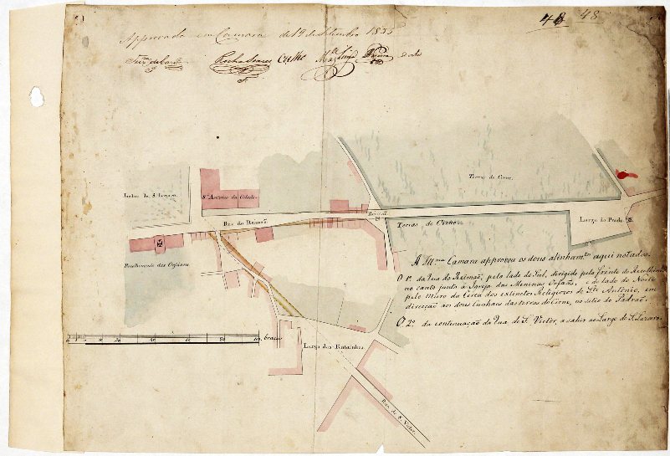
FIG. 11 Projeto de Alinhamento das Ruas do Reimão (atual Av. de Rodrigues de Freitas) e de São Vítor (1835).
(ligações: Largo de Soares dos Reis / Rua do Heroísmo; Praça da Alegria / Passeio das Fontaínhas)

Slide 14
FIG. 12 Planta Topográfica da Cidade do Porto, de Telles Ferreira (1892).
(fonte: http://gisaweb.cm-porto.pt; levantamento da década de 80 do século XIX; desenho final colorido da Folha 320)

Slide 15
FIG. 13 Fotografia Aérea da Cidade do Porto (1939-1940) – Av. de Rodrigues de Freitas e Rua de São Vítor em destaque.
(fonte: http://gisaweb.cm-porto.pt; fiada 21, n.º 471; fiada 22, n.º 501; fiada 23, n.º 187)

Slide 16
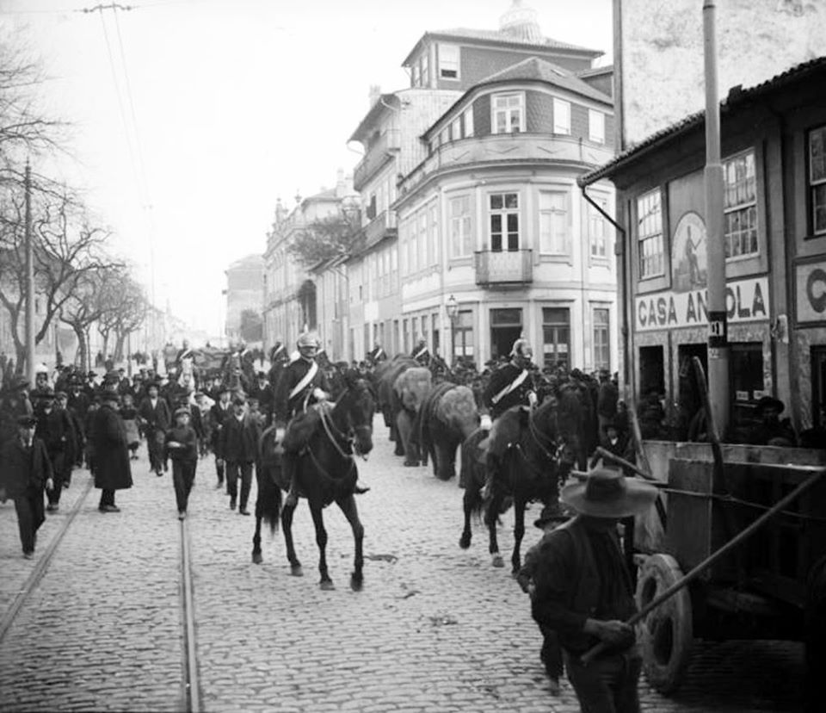
FIG. 14 Esquina da Av. de Rodrigues de Freitas com a Rua de São Vítor (1907).
(exótico desfile com a Guarda Municipal a cavalo, dois elefantes, um carro de bois e muitos populares!)

Slide 17
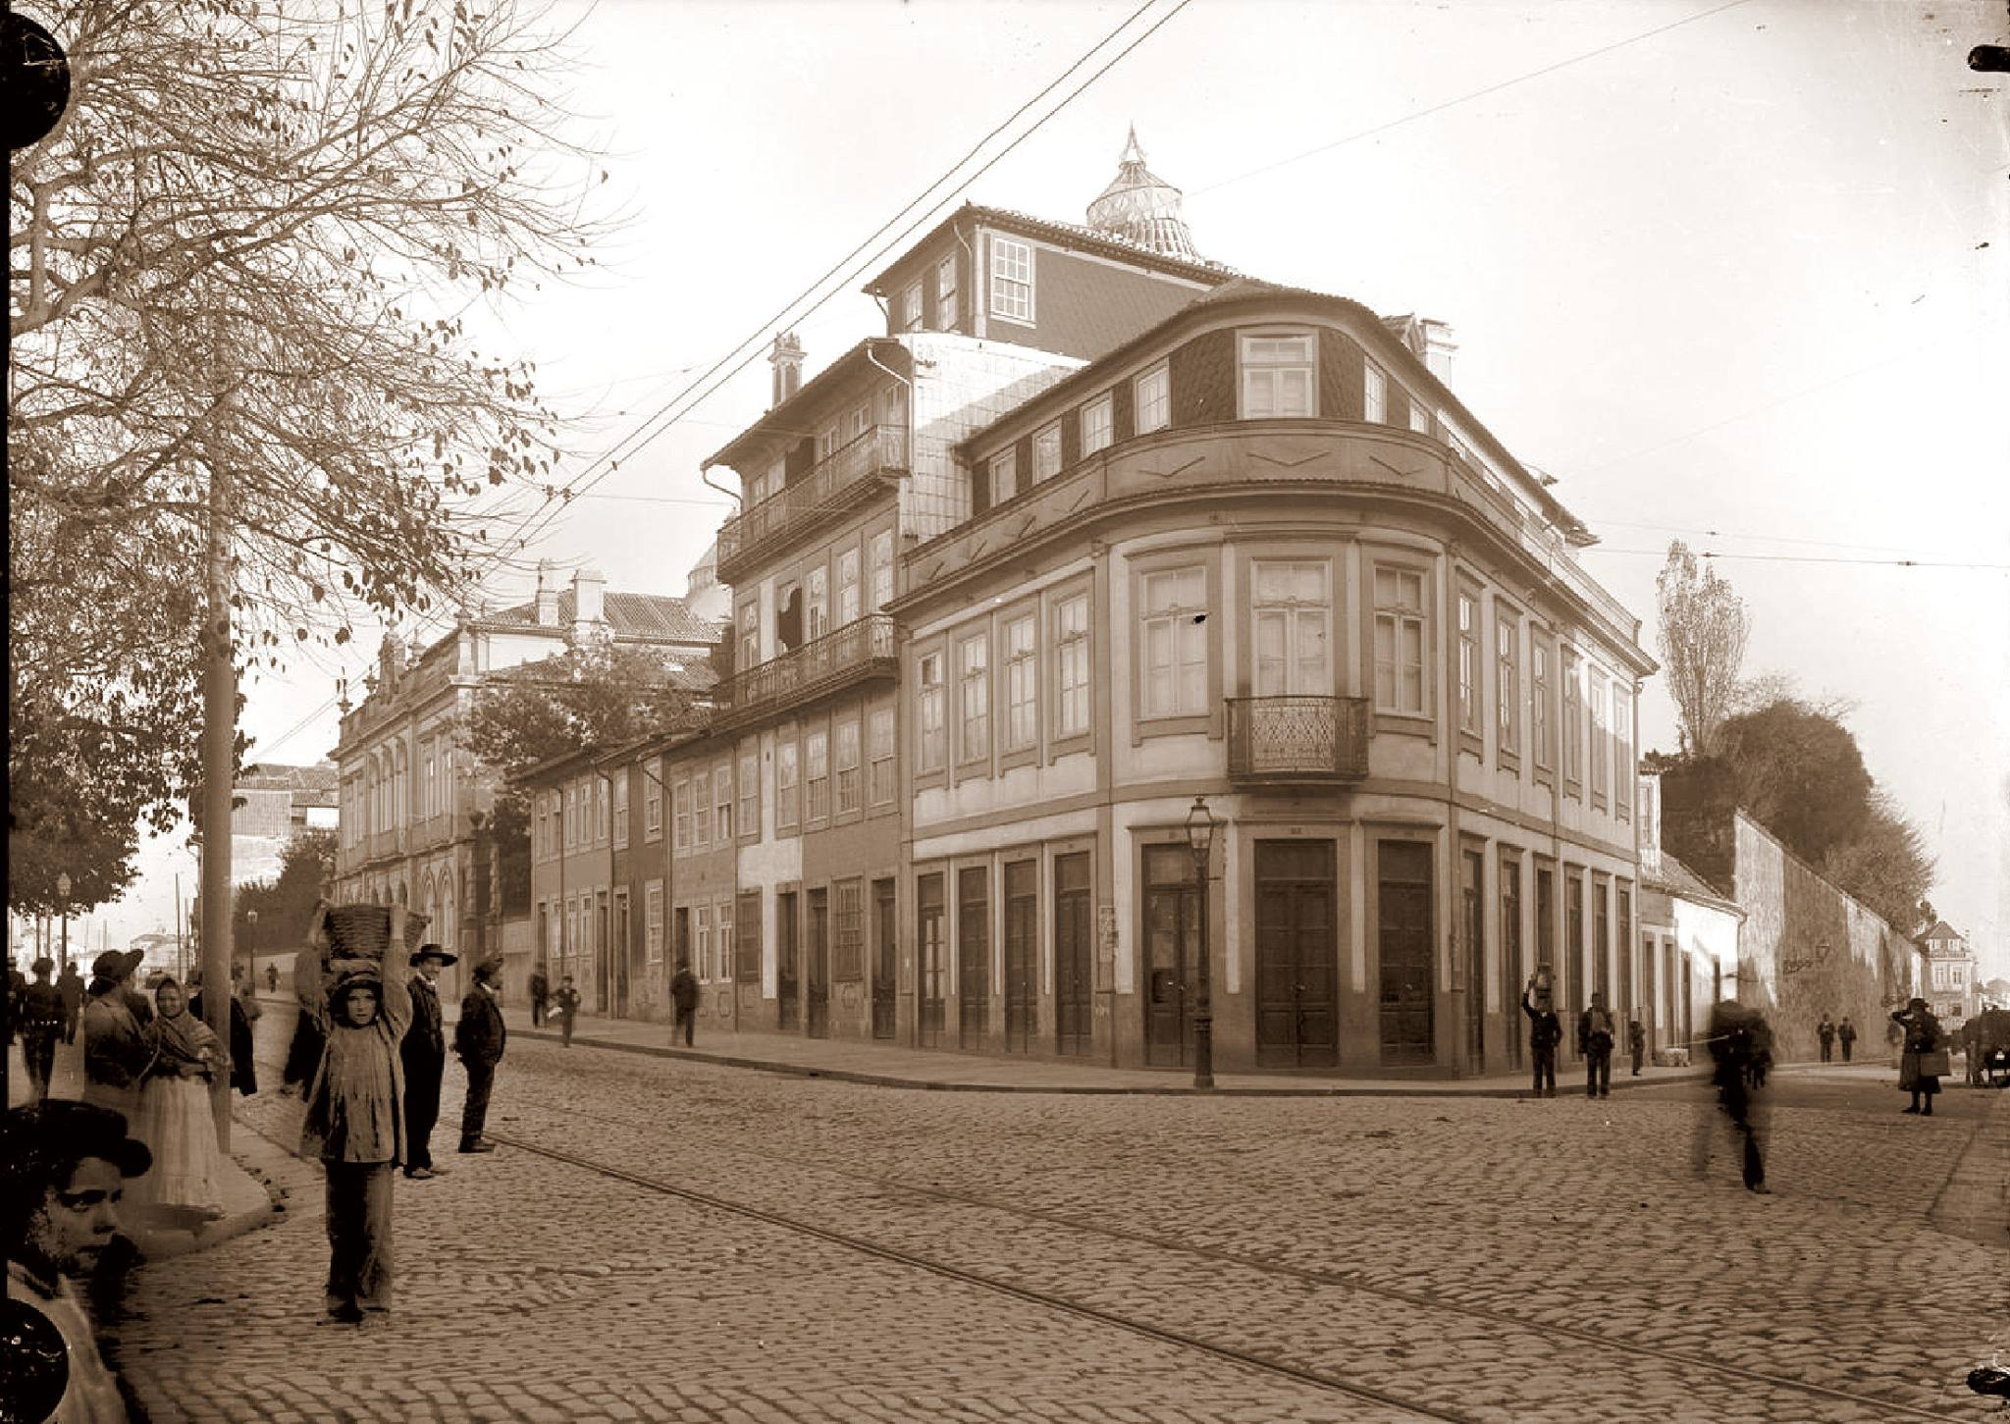
FIG. 15 Esquina da Av. de Rodrigues de Freitas com a Rua de São Vítor (1910).
(a avenida dos palacetes e das moradias da burguesia com a rua das ilhas operárias)

Slide 18
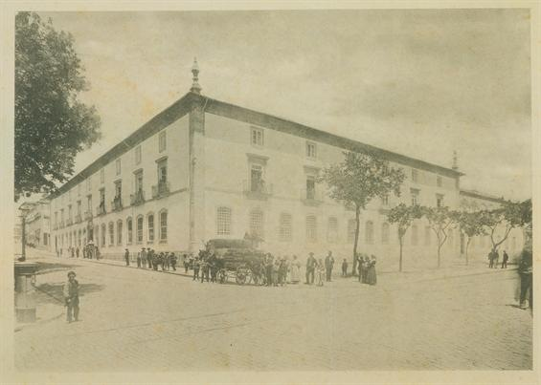
FIG. 16 Esquina da Av. de Rodrigues de Freitas com a Rua de D. João IV (início do século XX).
(o antigo Convento de Santo António da Cidade acolheu a Biblioteca, a Academia de Belas Artes e o Museu Portuense)

Slide 19
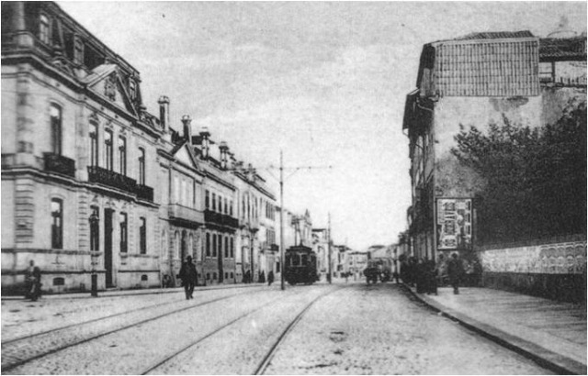
FIG. 17 Palacetes da Av. de Rodrigues de Freitas (início do século XX).
(o edifício à esquerda é a atual sede da Associação dos Ourives e Relojoeiros de Portugal)

Slide 20
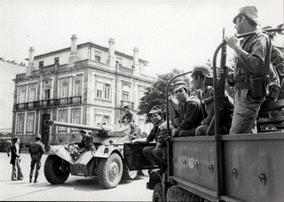
FIG. 18 Palacete do Museu Militar do Porto (1974).
(tomada do edifício da PIDE / DGS pelas forças do MFA, logo após a Revolução do 25 de Abril)

Slide 21
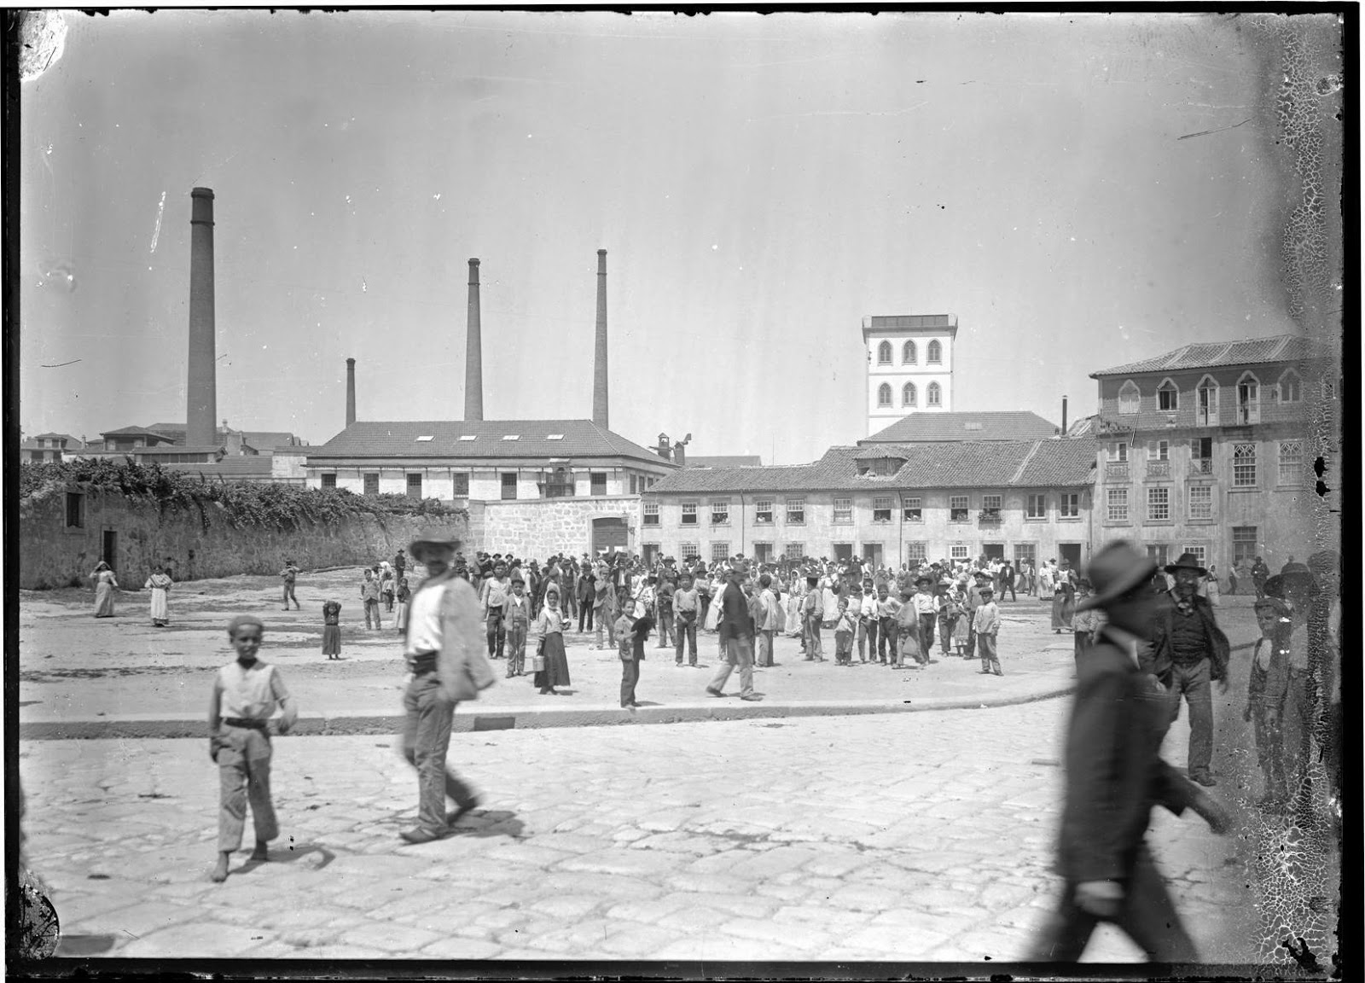
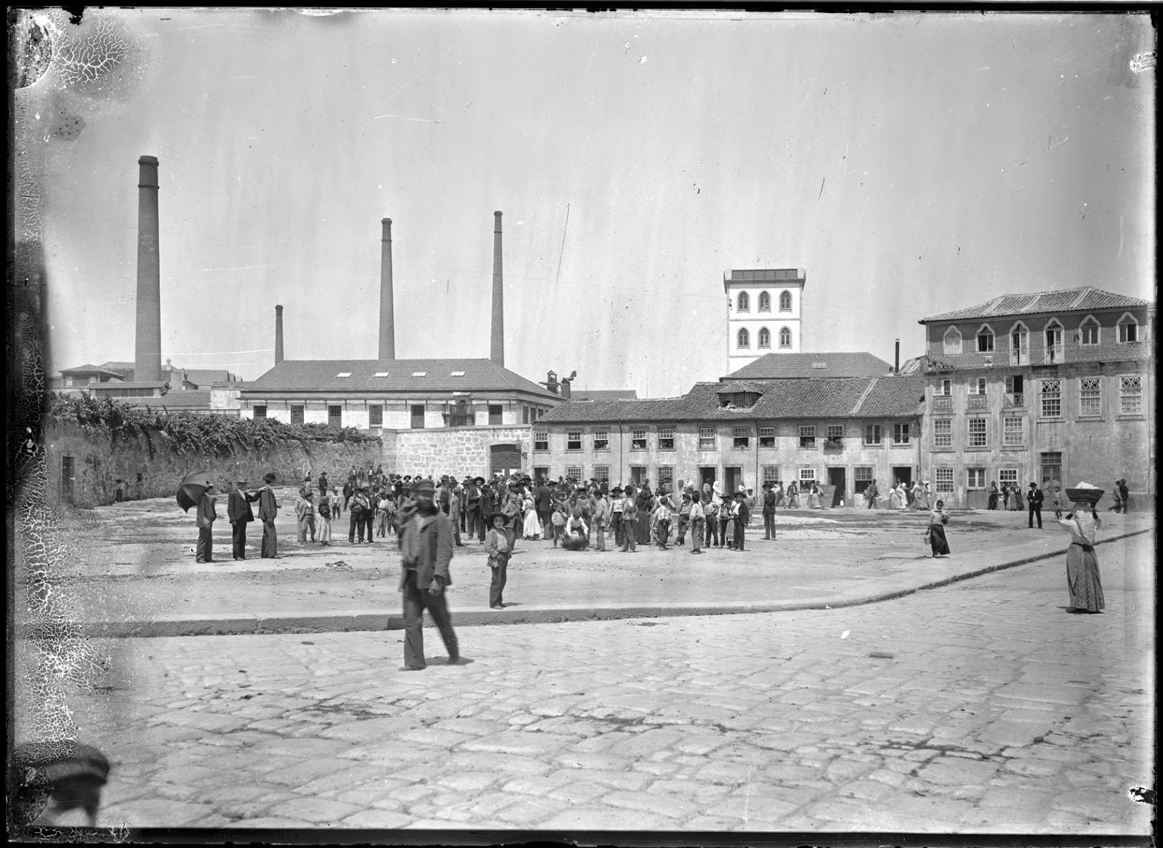
FIG. 19 Campo de Mija Velhas / Poço das Patas / Campo de 24 de Agosto, da Photo Guedes (1900).
(pausa no trabalho dos operários das fabricas têxteis no local onde existe um jardim / início da Av. de Fernão de Magalhães)

Slide 22
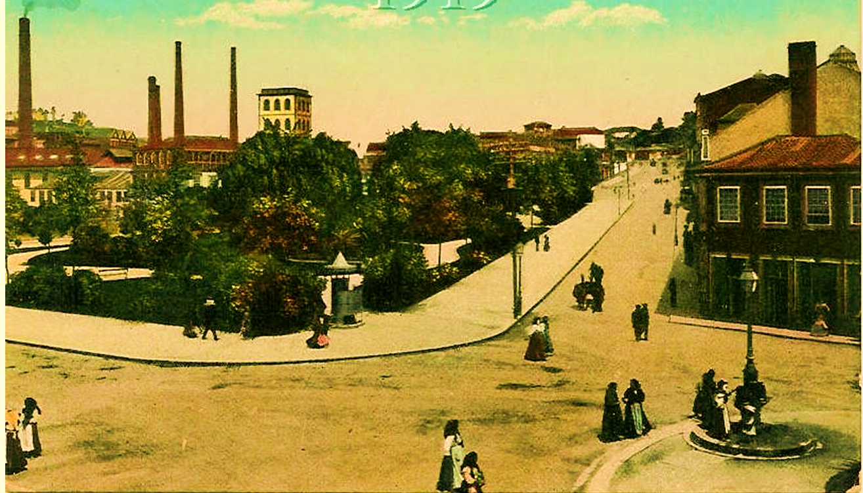
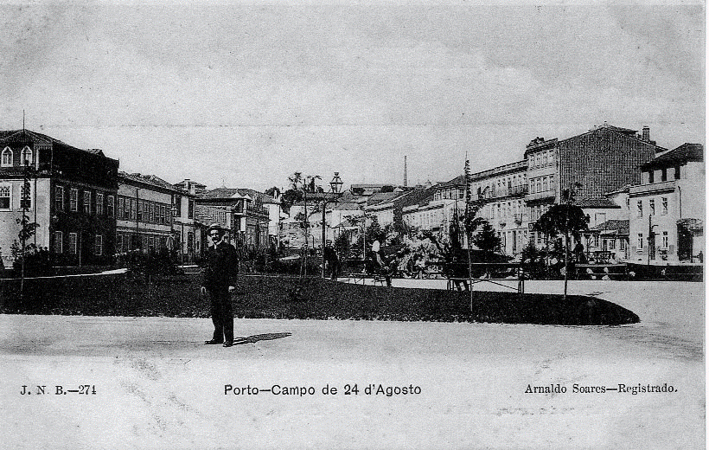
FIG. 20 Campo de Mija Velhas / Poço das Patas / Campo de 24 de Agosto, de Arnaldo Soares (1919).
(fotografia colorida; até à construção da Estação de Metro a parte frontal da Junta de Freguesia também era ajardinada)

Slide 23
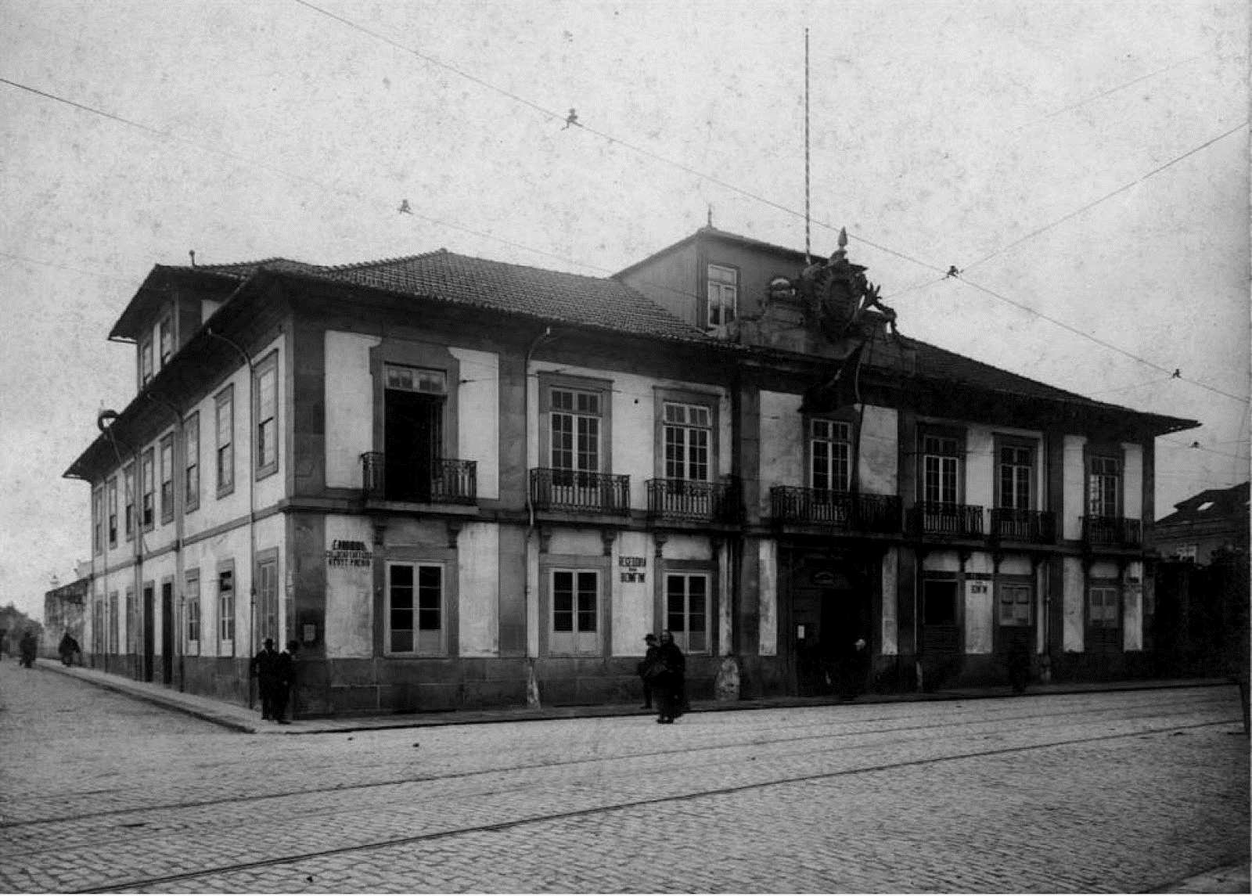
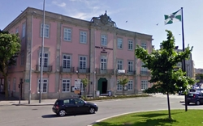
FIG. 21 Campo de Mija Velhas / Poço das Patas / Campo de 24 de Agosto (1916).
(Palacete Cirne-Madureira / Liceu Central do Porto / Junta de Freguesia do Bonfim; piso acrescentado nos anos 30 do séc. XX)

Slide 24
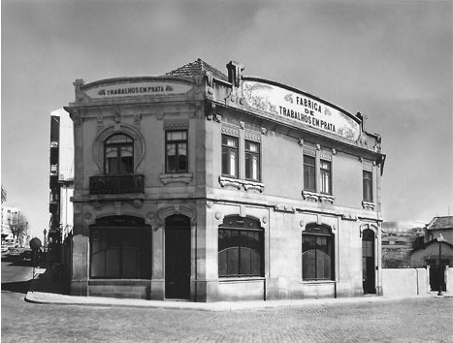
FIG. 22 Rua de Santos Pousada (1966).
(sede e oficina da Alcino Ourivesaria desde 1966 – fundada em 1902)

Slide 25
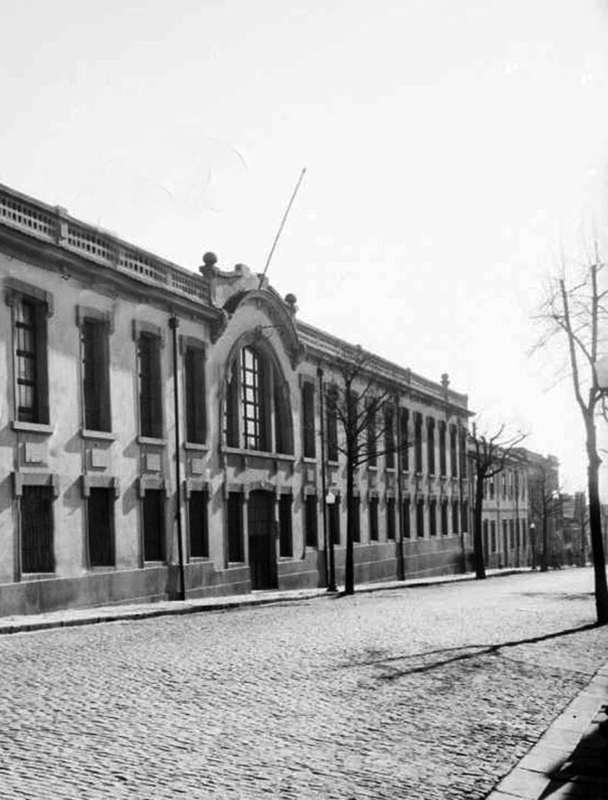
FIG. 23 Rua de São Jerónimo / Rua de Santos Pousada (1.ª metade do século XX).
(Fábrica de Bolachas Aliança – 1919; Fábrica de Bolachas Villares – 1874, em frente)

Slide 26
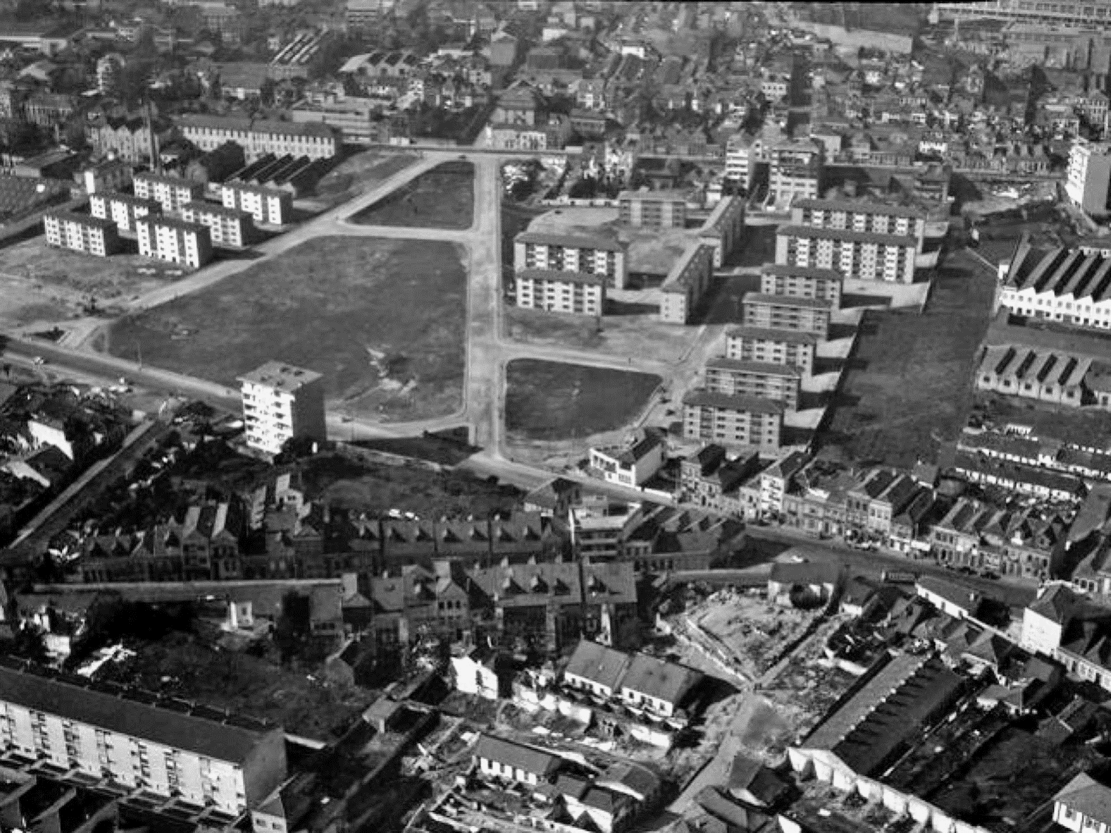
FIG. 24 Fotografia aérea do Bairro de Fernão de Magalhães (1962).
(os terrenos vagos correspondem ao Jardim Paulo Valada / Jardim das Pedras)

Slide 27
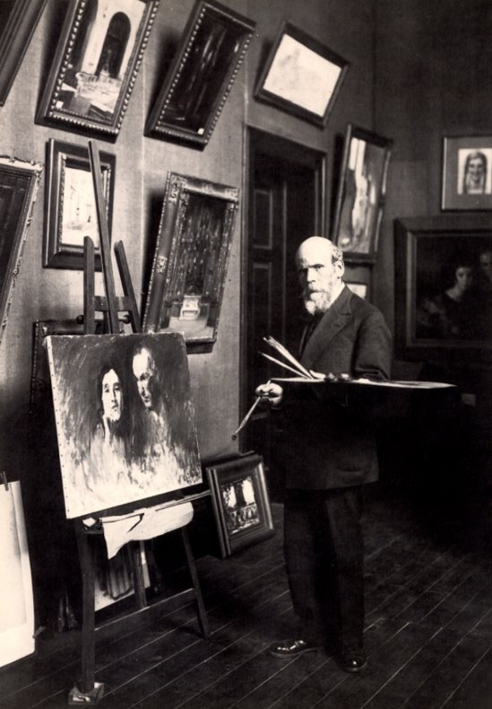
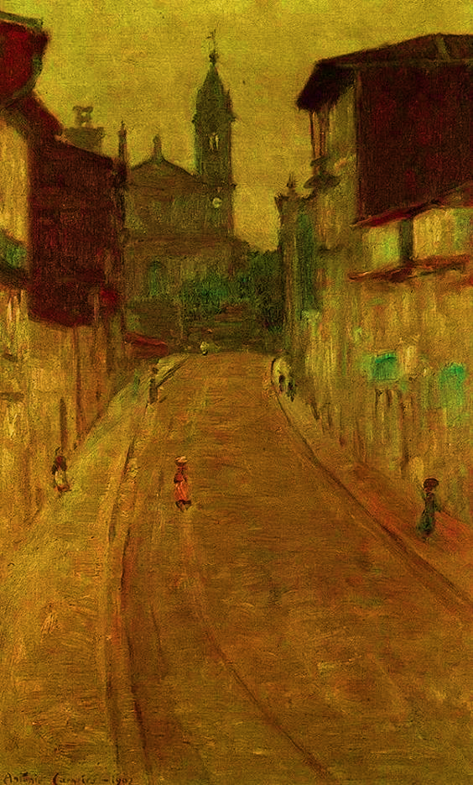
FIG. 25 Rua do Bonfim, de Cláudio Carneiro (1902).
(quadro; pintor no seu atelier no Bonfim, em 1929)

Slide 28
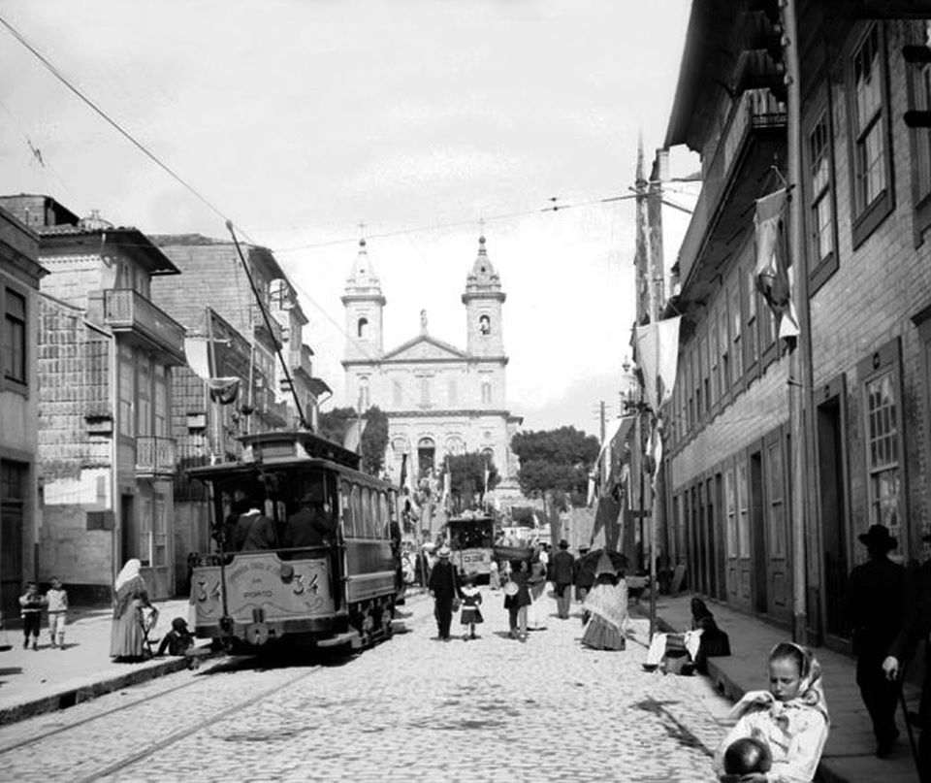
FIG. 26 Rua e Igreja do Bonfim (1903).
(Festas de Santa Clara, no início de Setembro)

Slide 29
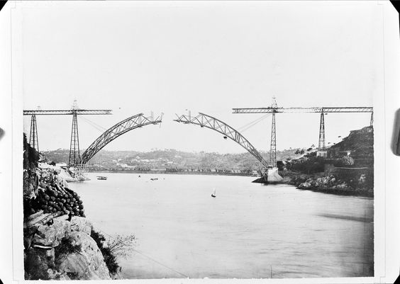
FIG. 27 Construção da Ponte D. Maria Pia, de Gustave Eiffel (1877).
(travessia ferroviária do rio Douro, entre 1877 e 1991 – 1 600 toneladas de ferro)

Slide 30
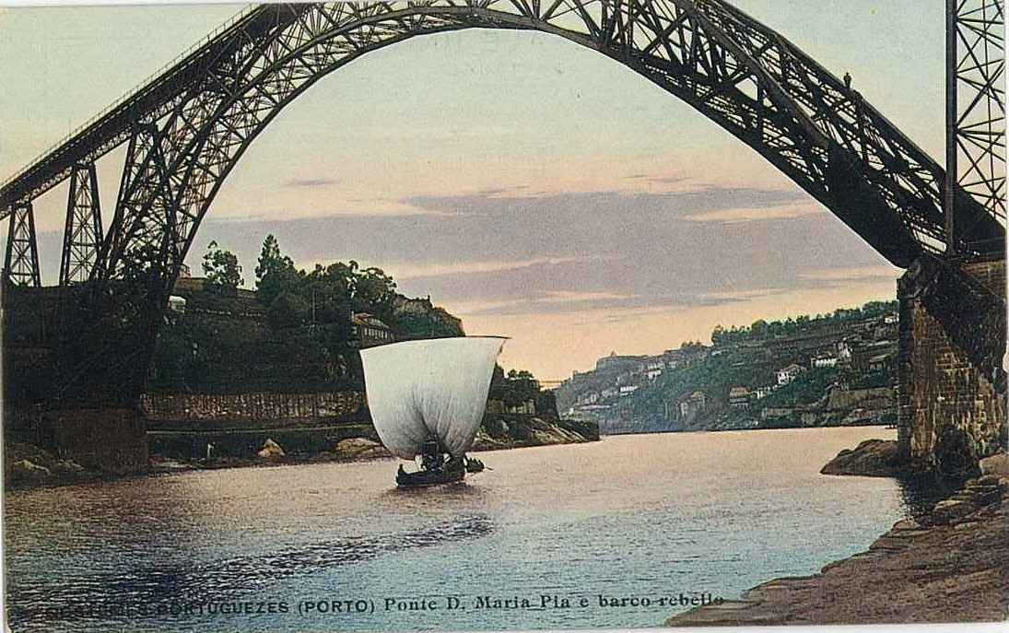
FIG. 28 Barco Rabelo sob a Ponte D. Maria Pia (finais do século XIX).
(antigo transporte do Vinho do Porto; fotografia colorida)

Slide 31
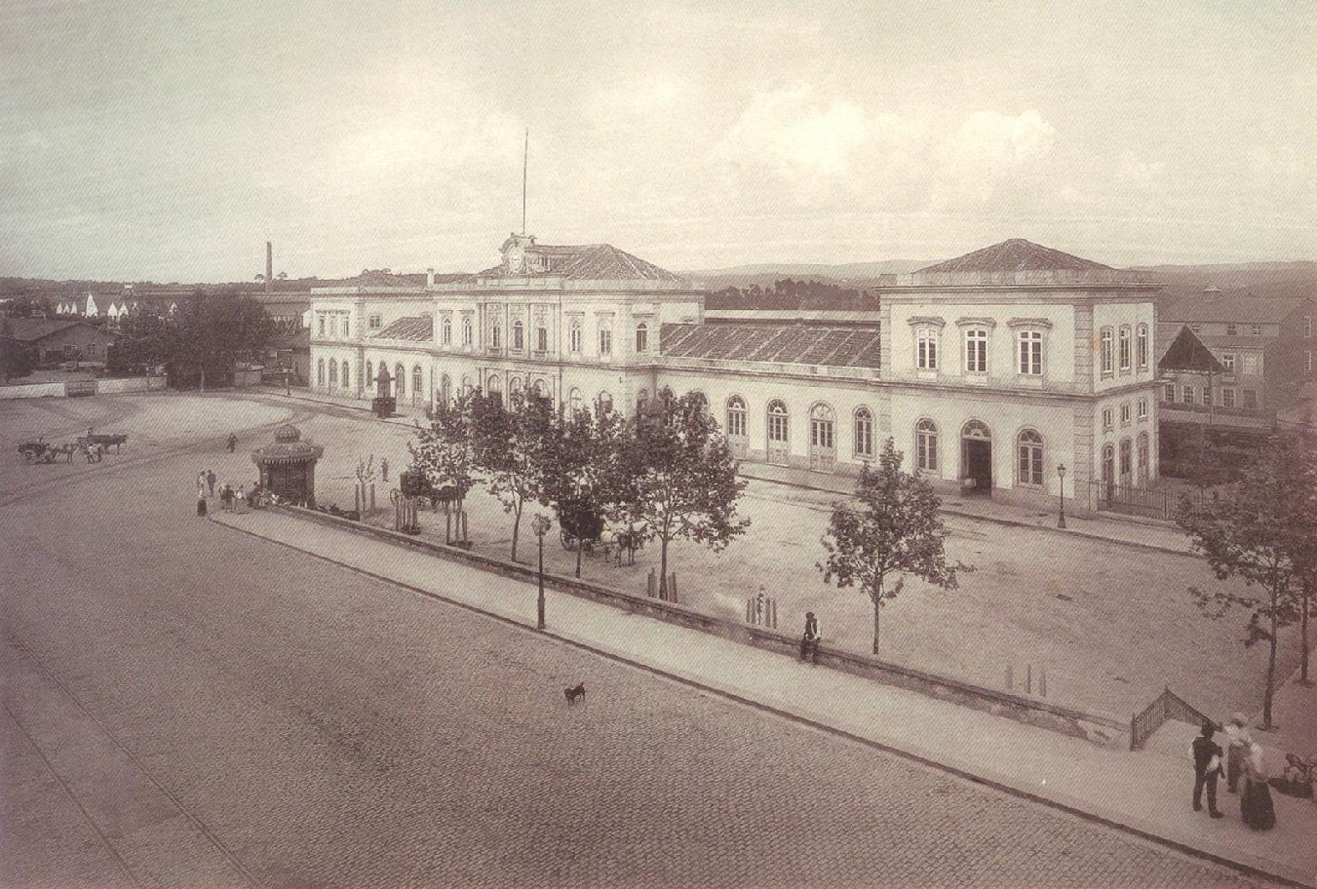
FIG. 29 Largo da Estação de Campanhã (início do século XX).
(começou por ser chamada de Estação do Pinheiro e entrou ao serviço em 1875)

Slide 32
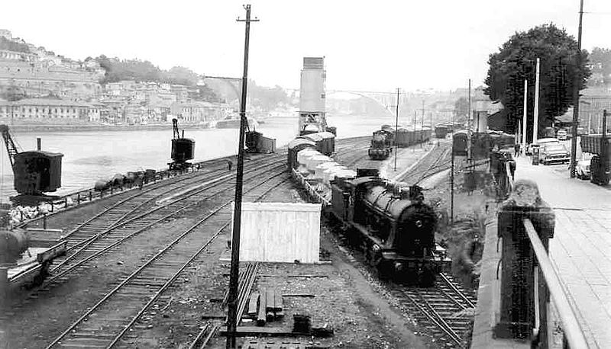
FIG. 30 Alfândega Nova, em Miragaia (1963…).
(área de manobras de comboios de mercadorias, do Ramal da Alfândega-Campanhã – 1888-1989)

Slide 33
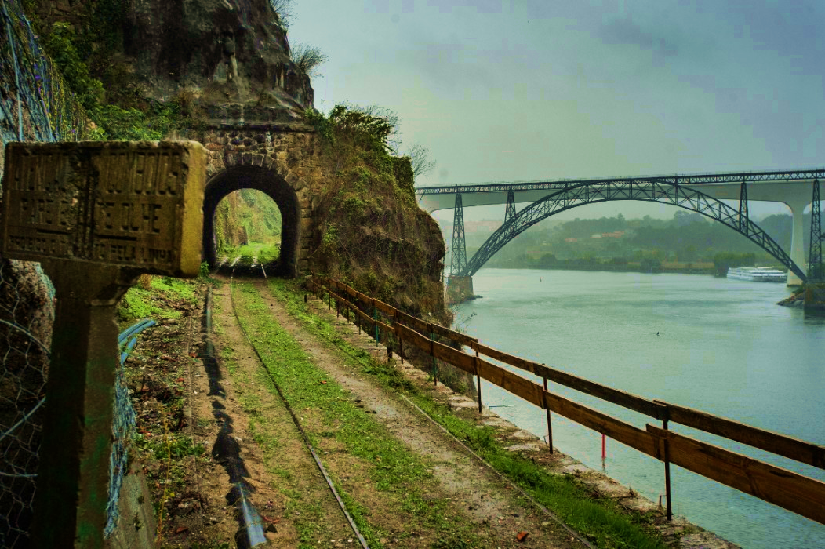
FIG. 31 Pontes ferroviárias D. Maria Pia e São João vistas de ramal abandonado (2020).
(linha férrea abandonada do Ramal da Alfândega-Campanhã – 1888-1989)

Slide 34
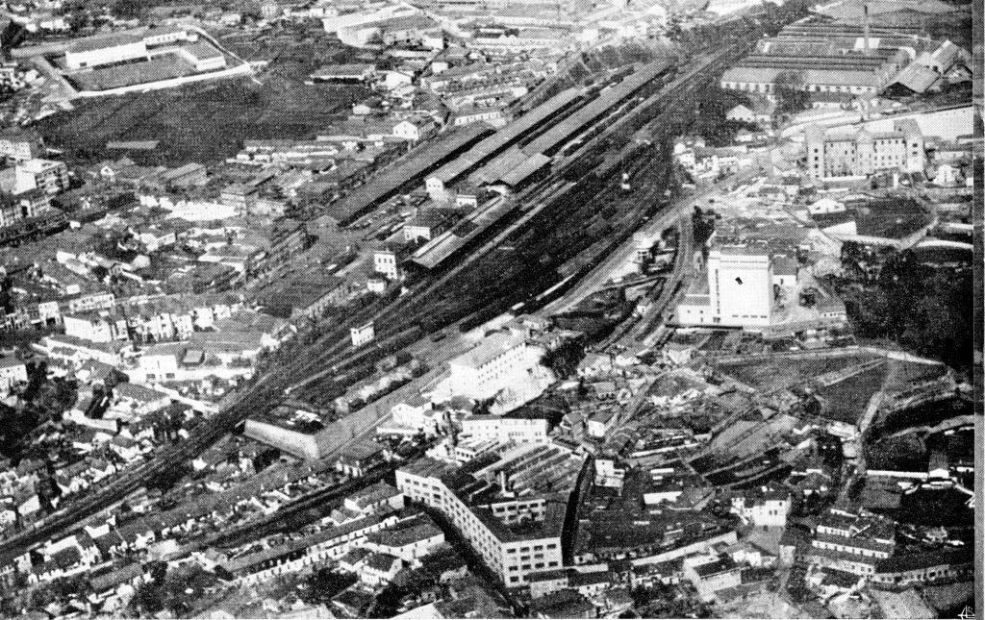
FIG. 32 Fotografia aérea da Estação de Campanhã e arredores (1960??).
(Escola Ramalho Ortigão, Fábrica de Esmaltagem Mário Navega, Moagens CERES, Colégio de Campanhã e Oficinas Gerais da CP)

Slide 35
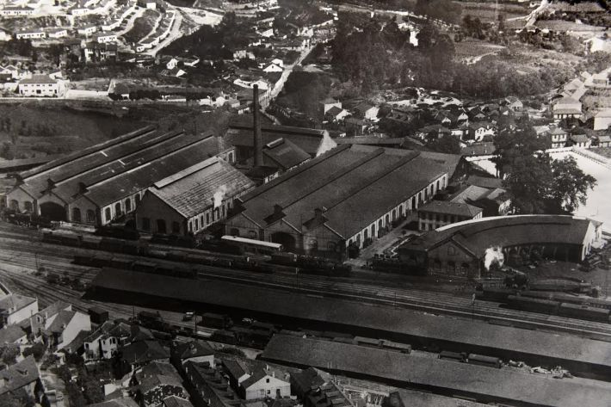
FIG. 33 Oficinas Gerais da CP em Campanhã (1960).
(posteriormente passaram para Contumil e Guifões-Matosinhos)

Slide 36
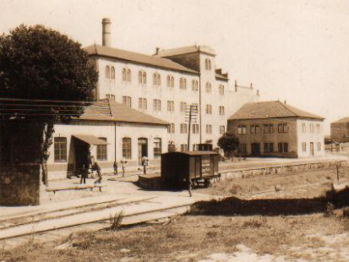
FIG. 34 Moagens CERES (1920).
(a fábrica abriu em 1915, junto da Estação de Campanhã, num edifício ampliado e modernizado em 1965)

Slide 37
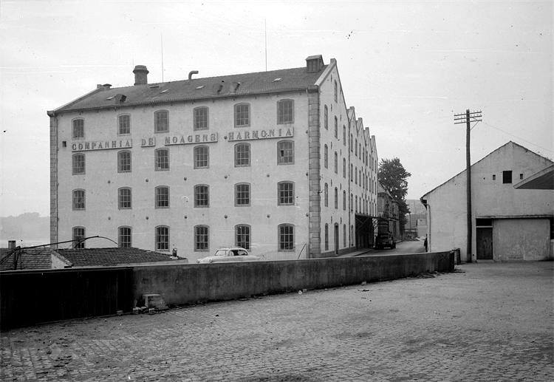
FIG. 35 Companhia de Moagens Harmonia – Cerealis (anos 60 do século XX).
(é Pousada do Porto com o vizinho Palácio do Freixo; continuam a laborar mesmo em frente – 1891-1969…)

Slide 38
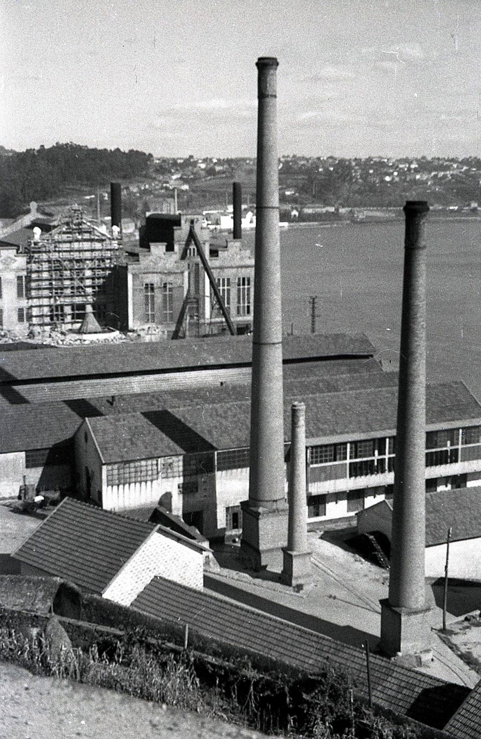
FIG. 36 Central Termoeléctrica do Freixo (meados do século XX).
(localizou-se entre a Rua do Freixo e a Av. de Paiva Couceiro – 1919-1975)

Slide 39
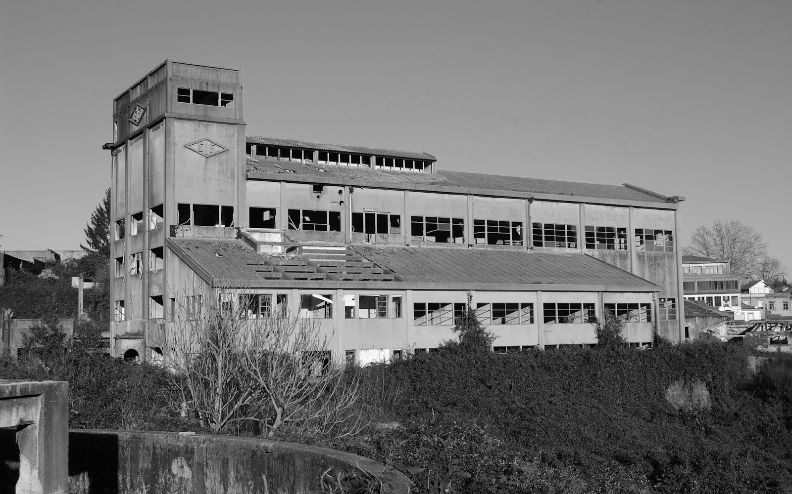
FIG. 37 Empresa Industrial do Freixo (final do século XX).
(localizou-se entre a Rua do Freixo e a Av. de Paiva Couceiro – 1947-1975)

Slide 40
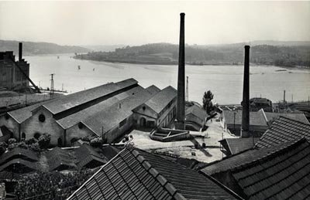
FIG. 38 Barbosa & Almeida (meados do século XX).
(localizou-se entre a Rua do Freixo e a Av. de Paiva Couceiro – 1919-1969)

Slide 41
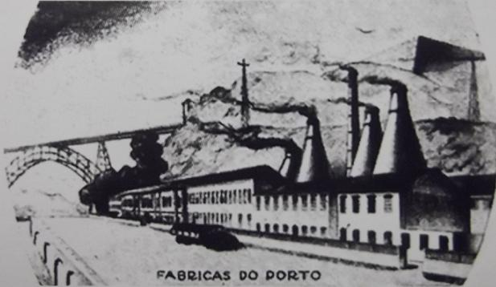
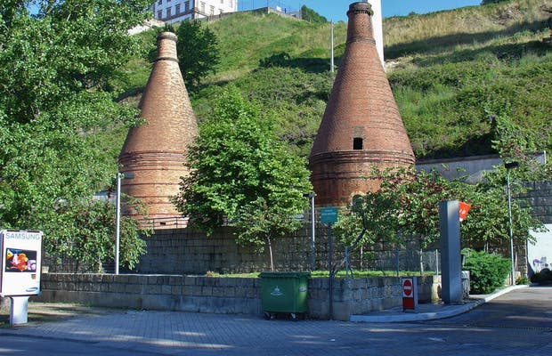
FIG. 39 Fábrica de Louças de Massarelos / Quinta de Roriz, em Quebrantões Norte (1904-1980).
(a fábrica primitiva foi fundada em Massarelos em 1766 e laborou até ao incêndio de 1920)

Slide 42
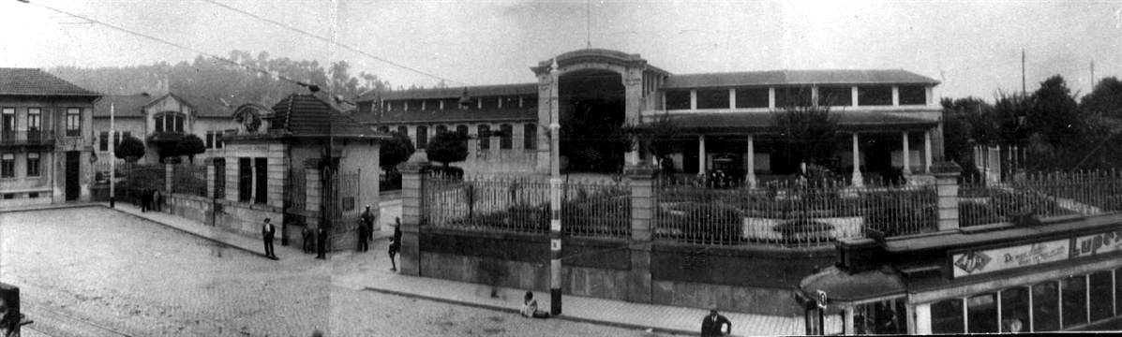
FIG. 40 Matadouro Industrial do Porto (década de 30 do século XX).
(Rua de São Roque da Lameira – 1923-finais do século XX)

Slide 43
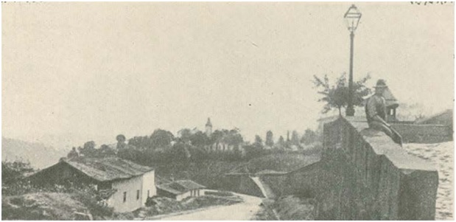
FIG. 41 Estrada da Circunvalação em Campanhã, de António Magalhães (Ilustração Portuguesa, 1916).
(ao centro, vê-se a torre da igreja de Campanhã – 1889-1896)

Slide 44
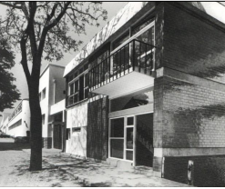
FIG. 42 Companhia Portuguesa do Cobre (década de 60 do século XX).
(localizou-se na Estrada Interior da Circunvalação, 3561-3593, junto à Estação de Contumil – 1946-1998)

Slide 45
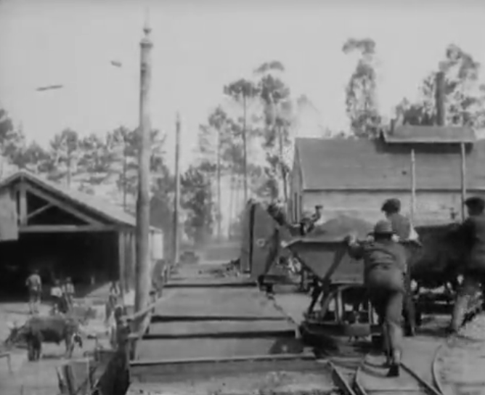
FIG. 43 Monte Aventino (1917).
(receção de carvão que vinha das Minas de São Pedro da Cova por teleférico – 1914-1970)
http://www.cinemateca.pt/Cinemateca-Digital/Ficha.aspx?obraid=3078&type=Video&fbclid=IwAR1KVWpok1ktDDL65N04Rage2xU-By_OqND7wN7ALVHY6AZwfOLGbtUCmW8

Slide 46
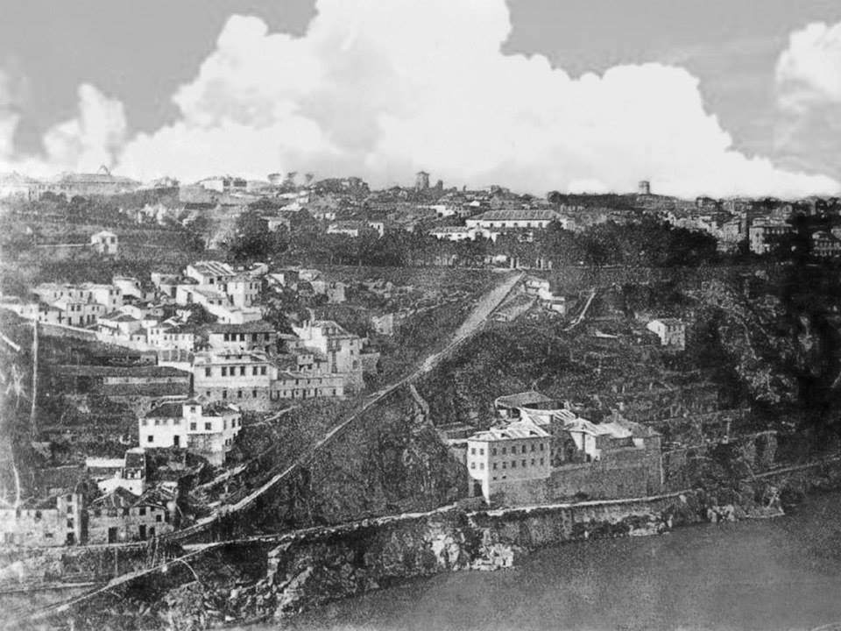
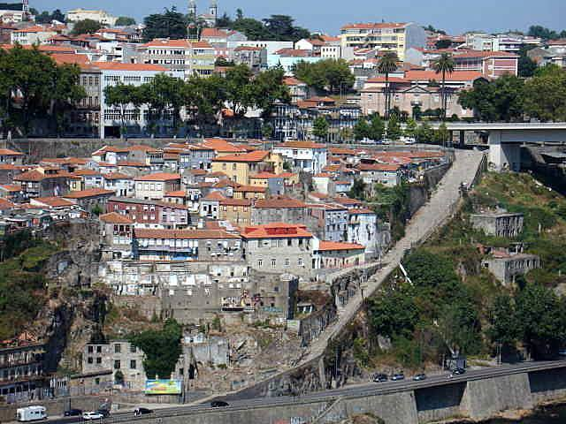
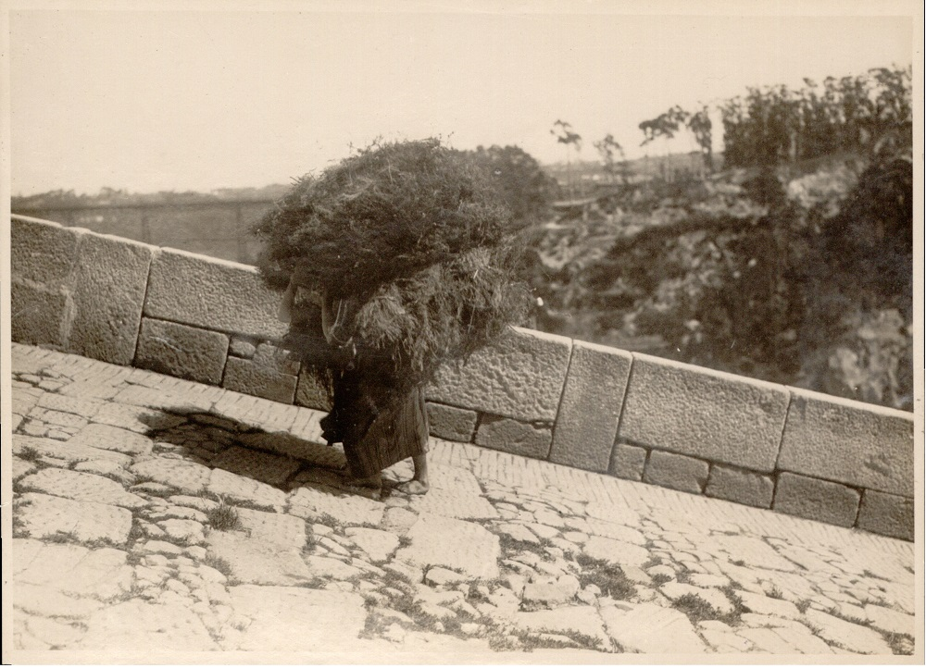
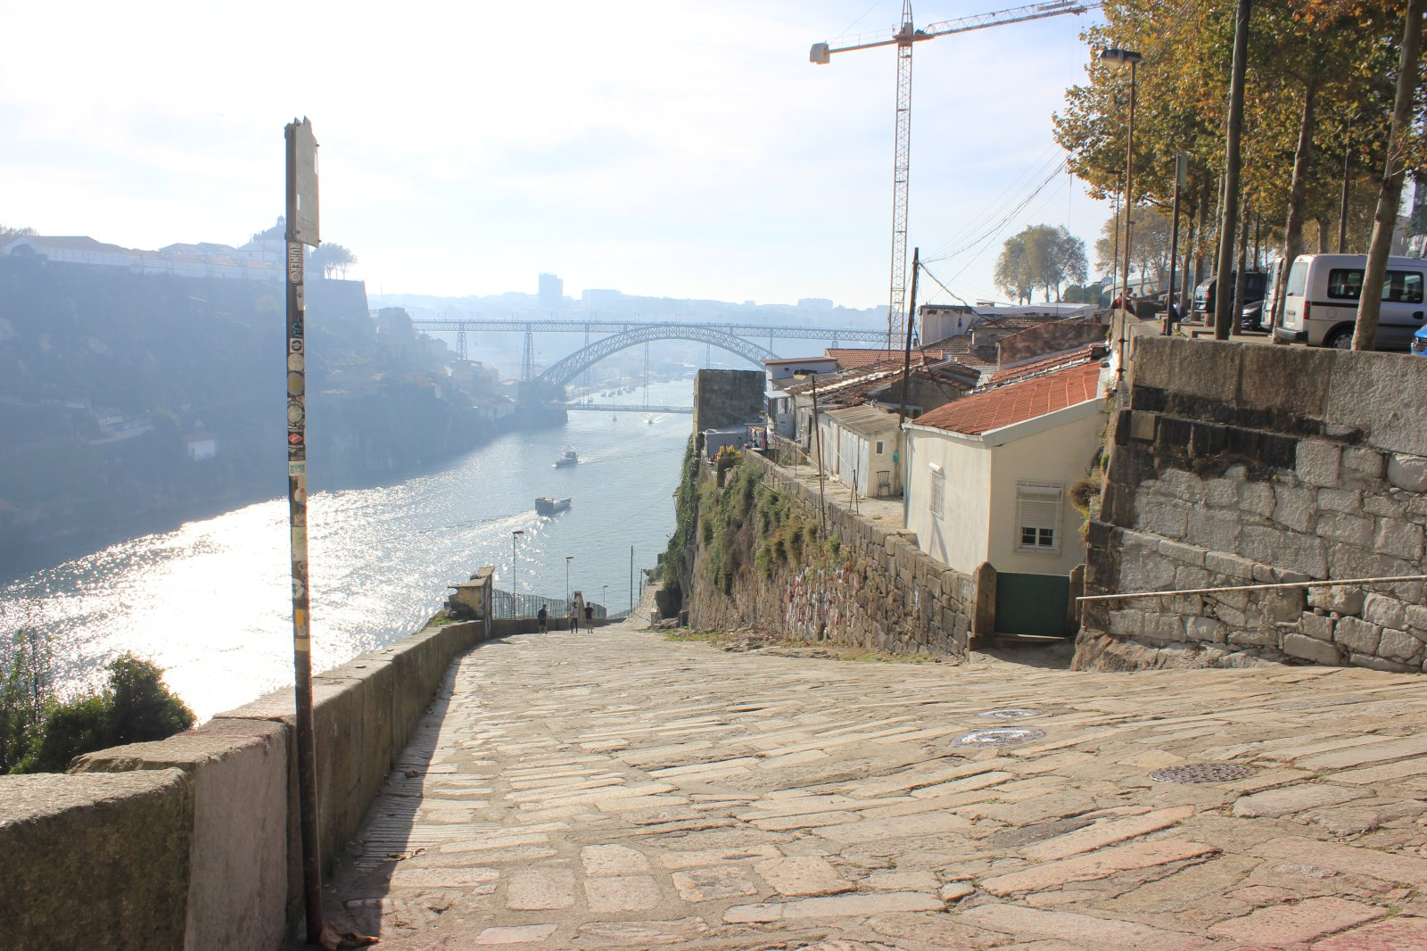
FIG. 44 Calçada da Corticeira / Calçada das Carquejeiras (1860 / 2020).
(liga a marginal do Douro – Av. de Gustave Eiffel – ao Passeio das Fontaínhas)

Slide 47

FIG. 45 Palácio do Freixo, de Nicolau Nasoni (década de 60 do século XX).
(de meados do século XVIII, é Pousada do Porto com o edifício da Companhia de Moagens Harmonia)

Slide 48

FIG. 46 Palácio e Quinta de Bonjóia, de Nicolau Nasoni (década de 60 do século XX).
(de 1759, inacabado, é parque municipal desde 1995)

Slide 49

FIG. 47 Parque Oriental da Cidade, em Campanhã (2010-2019).
(previsto desde os anos 60 do século XX, com o Parque Ocidental; ligação ao Parque Urbano de Rio Tinto, Gondomar)

Slide 50

FIG. 48 Palacete e Parque de São Roque da Lameira (1909).
(datado de 1759, pertenceu às famílias Calém-Ramos Pinto, do Vinho do Porto; é parque municipal desde 1979)

Slide 51

FIG. 49 Palacete e Parque de Nova Sintra (meados do século XX).
(de 1867, a antiga Quinta Reid (ou Quinta dos Ingleses) é a sede das Águas do Porto)

Slide 52


FIG. 50 Estádio das Antas, de Domingos Alvão (1952) / Estádio do Dragão (2003).
(jogos das inaugurações: FCP 2 x 8 SLB / FCP 2 x 0 FCB)

Slide 53



122 m
(topo da escadaria da Igreja do Bonfim)
93 m
(Campo de 24 de Agosto)
65 m
(Largo da Estação de Campanhã)
62 m
(topo da Calçada das Carquejeiras / Passeio das Fontaínhas)
9 m
(marginal)
RIO DOURO
FIG. 51 Altimetria esquemática entre a marginal, a Igreja do Bonfim e a Estação de Campanhã (fonte: Google Earth).
(Baixa é relativo à menor altimetria de uma cidade, junto a rio, mar ou lago, por oposição a Alta)

Slide 54
FIG. 52 Pontes São João, D. Maria Pia e do Infante (2020).
(das seis pontes existentes a ligarem o Porto a VN de Gaia, quatro localizam-se a oriente; falta a do Freixo)

Slide 55


TOCA A TRABALHAR!
www.ine.pt [Instituto Nacional de Estatística – Recenseamentos Gerais da População – desde 1864]
http://gisaweb.cm-porto.pt [Arquivo Municipal do Porto] / www.adporto.dglab.gov.pt [Arquivo Distrital do Porto]
https://digitarq.cpf.arquivos.pt [Arquivo do Centro Português de Fotografia] / www.cinemateca.pt [Cinemateca Portuguesa]

Slide 56

OBRIGADO!
Vamos descobrir o Porto oriental com a Geografia A!
Vamos estar com atenção a Portugal!
Vamos TODOS terminar o ano em beleza!

Slide 57
GEOGRAFIA A – 11.º ANO
TODOS OS TEMAS / SUBTEMAS
Agrupamento de Escolas António Nobre
© Miguel Coelho 2021

